Slide 1
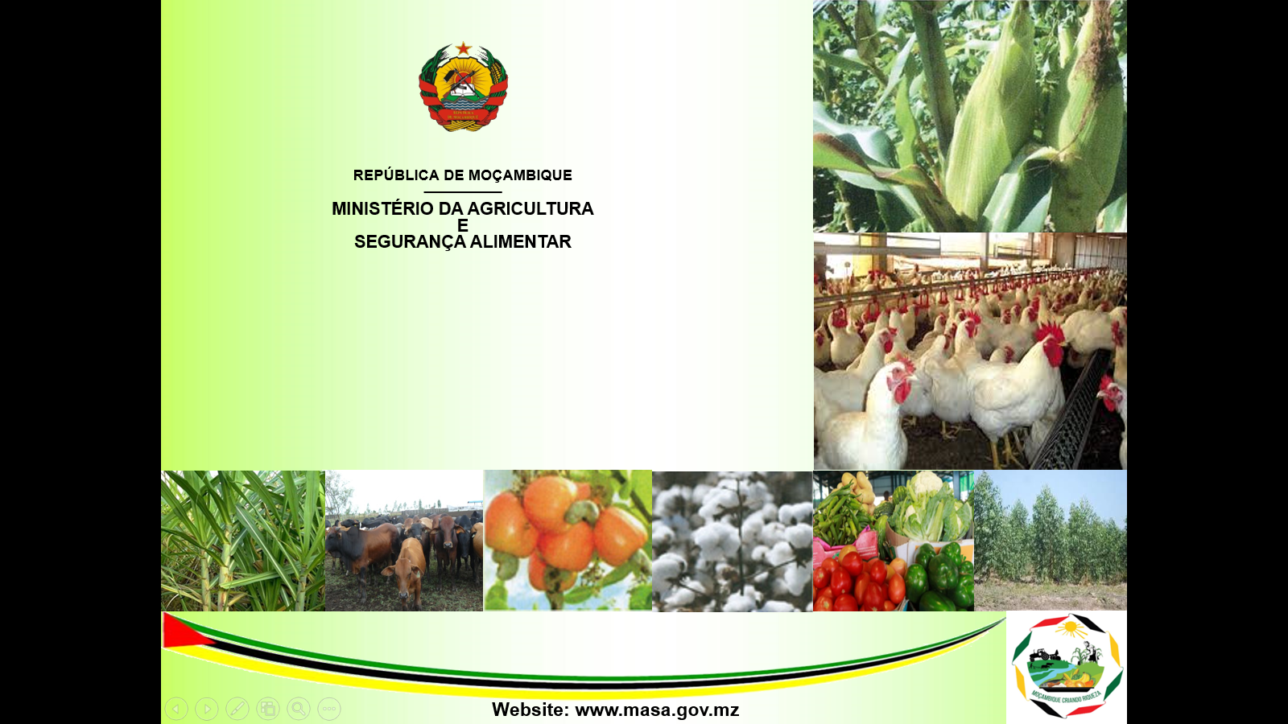
COD. 920
Relatório Bienal das Metas da Declaração de Malabo
Maputo, 21 de Maio de 2018

Slide 2


Estrutura de Apresentação
Introdução
Objectivos
Metodologia
Ponto de Situação dos Indicadores de Malabo
Pontuação das Áreas Chaves
Recomendações
Anexos
Caprino

Slide 3
I. Introdução (1/2)
Em 2003, os Chefes de Estado e de Governo da União Africana adoptaram a Declaração de Maputo, denominado Programa Integrado de Desenvolvimento da Agricultura em África (CAADP), cujo objectivo é a transformação da agricultura, promoção do desenvolvimento e garantir a segurança alimentar e nutricional.
CAADP é um programa da União Africana (UA), criado no âmbito da Nova Parceria para o Desenvolvimento de África (NEPAD), com duas (2) recomendações principais aos Estados – membros:
    Acelerar o crescimento agrário anual na ordem de 6%; e
    Alocar, pelo menos, 10% da despesa pública para a agricultura;
Em seguimento ao CAADP, em Junho de 2014, os líderes Africanos adoptaram a Declaração de Malabo que define a visão 2025, e tem por objectivo Acelerar a Transformação das Economias Africanas através a Agricultura.
2

Slide 4
I. Introdução (2/2)
Na Declaração de Malabo, os líderes africanos acordaram que os Estados-membros deveriam realizar um processo de Avaliação Bienal da sua implementação a partir de 2017.
Assim, todos Estados – membros devem submeter às respectivas Comunidades Económicas Regionais o Relatório até 30 de Junho de 2017 para a sua análise.
Posteriormente, os Relatórios serão apresentados pelos respectivos Chefes de Estado e de Governo na Cimeira da UA em Janeiro de 2018.
Para a elaboração do Relatório, a Comissão da União Africana (CUA) preparou as directrizes técnicas e a capacitou os Estados-membros, em Joanesburgo, Republica da Africa do Sul, entre os dias 24 e 28 de Abril de 2017.
3

Slide 5
  II. Objectivos
Objectivo Geral:
Avaliar o grau de implementação das Metas da Declaração de Malabo nos anos 2015 e 2016.
Objectivos Específicos
  Apresentar o estado actual de cada indicador e categorizar de acordo com os níveis de implementação;
  Harmonizar os indicadores do Malabo com as metodologias nacionais de avaliação realizados pelos sectores envolvidos no processo (MASA, MIC, MITADER, MIMAIP, MGCAS e MISAU).
4

Slide 6
III. Metodologia (1/2)
O processo de elaboração do Relatório obedeceu oito fases distintas:
  Socialização das Metas da Declaração de Malabo nos Conselhos Técnico e Consultivo do MASA;
  Socialização do documento com os intervenientes do sector agrário na Reunião da Análise Sectorial Conjunta;
  Reunião com o sector Público em Geral, incluindo representantes de outras Direcções do MASA, para socialização do documento;
  Visitas aos Ministérios envolvidos e Direcções do MASA para recolha de informação;
  Revisão literária para comentários sobre as acõoes levadas a cabo para o alcance das metas.
5

Slide 7
III. Metodologia (2/2)
Processamento de dados na base da explicação que consta dos manuais orientadores. Assim, para se determinar os dados de 2016 foram computarizados os dados dos últimos 3 anos em que se realizou o IAI (2012, 2014 e 2015). Determinaram-se as respectivas equações de regressão linear para cada parâmetro e depois se estimou o valor para o ano 2016;
Determinou-se o ponto de situação dos indicadores os quais foram classificados de acordo com os critérios usados pelo MEF. Tendo em conta que o Relatório de Avaliação Bienal das Metas de Malabo faz menção a um período de 10 anos (2015 – 2025), totalizando 5 biénios, as metas foram divididas por 5, como se segue:
                - Cor verde: Realização igual ou superior a 20% – BOM
                - Cor amarela: Realização entre 12,5 a 19% - SATISFATÓRIO; e
                - Cor vermelha: Realização inferior a 12% – NÃO SATISFATÓRIO.
De seguida, para cada indicador, identificaram-se os parâmetros que não constam nos inquéritos dos vários sectores.
6

Slide 8
IV. Pilares da Declaração de Malabo
A Declaração de Malabo engloba 7 pilares, subdividos em 43 indicadores de avaliação.
Engajamento no processo do CAADP;
Investimento Financeiro na Agricultura;
Combate a fome;
Erradicação da pobreza através da agricultura;
Trocas comerciais de produtos agrários e de serviços dentro do Continente Africano;
Resiliência às Mudanças Climáticas; e
Capacidade mútua de controlo de actividades e resultados.
7

Slide 9
IV. Ponto de situação dos Pilares da Declaração de Malabo (1/22)
Pilar I: Engajamento no processo do CAADP
Indicador 1.1: Processo do CAADP no País
Meta: Todos Estados – membros devem completar os respectivos processos de CAADP a 100% até 2018.
Ponto de Situação: O nível do processo do CAADP no país está a 57%.
Indicador 1.2: Cooperação, parceria e aliança baseadas no CAADP
Meta: Até 2018 devem se estabelecer na totalidade todos mecanismos de coordenação multi-sectorial.
Ponto de Situação: O grau de envolvimento e a qualidade do órgão de coordenação multi-setorial e dos varios parceiros de desenvolvimento está avaliado em 40.66%.
Indicador 1.3: Políticas Baseadas no CAADP, Revisão, Estabelecimento e Apoio Institucional
Meta: Até 2018 deve se implementar a 100% a Planificação baseada em evidências.
Ponto de Situação: A planificação agrária é baseada em vários documentos orientadores do Governo agregados no Plano Quinquenal do Governo (2015-19) com indicadores em cumprimento e progresso.
8

Slide 10

IV. Ponto de situação dos Pilares da Declaração de Malabo (2/22)
Pilar II: Investimento Financeiro na Agricultura
Indicador 2.1.i: Despesa Pública na Agricultura
Meta: Entre 2015 e 2025 todos os Estados-membros devem alocar anualmente no mínimo 10% da sua despesa pública para o Sector Agrário
Ponto de Situação: Em 2015 apenas 6.5% da despesa Pública foi alocada ao sector agrário, enquanto que em 2016 somente 7.2% foi direccionado ao sector.
Indicador 2.1.ii: Despesa Pública na Agricultura
Meta: De 2015 e 2025, as despesas públicas na agricultura devem ser de pelo menos 19% superiores aos Valores Acrescentados Anuais (VAA).
Ponto de Situação: Em 2015, as despesas públicas na agricultura em VAA foi de 12.93%, enquanto que em 2016 foi de 14.49%.
Indicador 2.1.iii: Despesa Pública na Agricultura
Objectivo: Alocar fundos suficientes para a agricultura através da despesa pública e apoio de doadores.
Meta: Entre 2015 e 2025, todos os parceiros de cooperação que se compromentaram a apoiar o PNISA devem desembolsar na totalidade todos os valores acordados.
Ponto de Situação: Em 2015, o valor desembolsado pelos parceiros para a agricultura foi de 38.35% do total que estes assumiram para finaciar o PNISA
Caprino
Aves
9

Slide 11
IV. Ponto de situação dos Pilares da Declaração de Malabo (3/22)
Pilar II: Investimento Financeiro na Agricultura
Indicador 2.2: Investimento Privado Nacional Agrário
Meta: Até 2025 deve se estabelecer um rácio investimento público/ investimento privado nacional.
Ponto de Situação: Entre 2015 e 2016, houve um ligeiro abrandamento no investimento agrário como consequência da conjuntura económica internacional e a depreciação do Metical face ao dólar.
Indicador 2.3 Investimento Directo Estrangeiro (IDE)
Objectivo: Melhorar os mecanismos para atração do IDE.
Meta: Até 2025 deve se estabelecer um rácio Investimento Público/ Investimento Privado Estrangeiro.
Ponto de Situação : Para o ano 2015, o rácio investimento publico/ privado no sector agrario foi de 23.07%, enquanto que em 2016 houve um ligeiro abrandamento para 10.32%.
Indicador 2.4: Acesso ao Financiamento
Objectivo: Melhorar o acesso dos produtores aos serviços financeiros (tractores, insumos, armazens, etc.).
Meta: Todos os Homens e Mulheres praticantes de Agricultura devem ter acesso ao financiamento.
Ponto de Situação : De um total de 4.000.000 de explorações agrárias existentes, 30.024 tem acesso a crédito.
Caprino
Aves
10

Slide 12
IV. Ponto de situação dos Pilares da Declaração de Malabo (4/22)
Pilar III: Combate a fome
Indicador 3.1.i: Acesso a Insumos e Tecnologias Agrárias
Meta: Entre 2015 e 2025, deve se atingir a cifra minima de 50 Kg/ha no uso de adubos.
Ponto de Situação: A última avaliação realizada pela FAO em 2014 sugere que o uso de fertilizantes em Moçambique estava na fasquia de 4 Kg/ ha. Entretanto o País importa cerca de 70.000 T de fertilizantes por ano, mas apenas 125.000 T são absorvidas no mercado interno e o remanescente é rexportado para países vizinhos.
Indicador 3.1.ii: Acesso a Insumos e Tecnologias Agrárias
Meta: Entre 2000 e 2025, deve se umentar as áreas irrigadas a 100%.
Ponto de Situação: De 2014 a 2016 houve um incremento das áreas irrigadas na ordem de 17.8% mercê dos grandes investimentos públicos e privados na massificação de sistemas de irrigação.
Indicador 3.1.iii: Acesso a Insumos e Tecnologias Agrárias
Meta: Entre 2015 e 2025, deve se duplicar a qualidade de insumos agrários (semente), melhoramento genético (pecuária) e piscicultura.
Ponto de Situação: O País está a trabalhar na massificação do uso de tecnologias melhoradas. Por exemplo, variedades de culturas altamente produtivas, fertilizantes inorgânicos, práticas de produção melhoradas, mecanização agrícola, incluindo a tracção animal, represas para a irrigação e para o abeberamento de gado
Caprino
Aves
11

Slide 13
IV. Ponto de situação dos Pilares da Declaração de Malabo (5/22)
Pilar III: Combate a fome
Indicador 3.1.iv: Acesso a Insumos e Tecnologias Agrárias
Objectivo: Impulsionar a produtividade agrária, através da promoção do uso eficiente de insumos, sistemas de irrigação, mecanização agrária, pescas, pecuária e florestas.
Meta: Todos produtores devem benefeciar de assistência na transferência de tecnologias, informação e outros serviços.
Ponto de Situação: A cobertura dos serviços de extensão está na ordem de 4.3%.
Indicador 3.1.v: Acesso a Insumos e Tecnologias Agrárias
Meta: Entre 2015 e 2025, deve se aumentar o volume de investimento alocado à investigação agrária em pelo menos 1% do PIB ao ano.
Ponto de Situação: Em 2015, o total de gastos com pesquisa agrária como parte da Valor Acrescentado para a Agricultura foi de 5,7%, e em 2016 foi de 5,09%.
Caprino
Aves
12

Slide 14
IV. Ponto de situação dos Pilares da Declaração de Malabo (6/22)
Pilar III: Combate a fome
Indicador 3.1.vi: Acesso a Insumos e Tecnologias Agrárias
Objectivo: Impulsionar a produtividade agrária, através da promoção do uso eficiente de insumos, sistemas de irrigação, mecanização agrária, pescas, pecuária e florestas.
Meta: Garantir que 100% de produtores e actores de agronegócio tenham acesso a DUAT.
Ponto de Situação: Actualmente, 10% de produtores detêm o título de DUAT
Indicador 3.2.i: Produtividade Agrária
Objectivo: Incrementar a produtividade Agrária.
Meta: Entre 2015 e 2025, deve-se duplicar o indice de produtividade por trabalhador do ramo agrário.
Ponto de Situação: Em 2015, o valor acrescentado da Agricultura por trabalhador do sector agrário foi de 426,4 USD.
Indicador 3.2.ii: Produtividade Agrária
Objectivo: Incrementar a produtividade Agrária.
Meta: Duplicar o estágio actual dos níveis de produtividade da terra.
Ponto de Situação: De 2011 e 2016, a taxa de crescimento do valor acrescentado da Agricultura, por hectare de terra aravel para agricultura foi de 31,7%.
Caprino
Aves
13

Slide 15
IV. Ponto de situação dos Pilares da Declaração de Malabo (7/22)
Pilar III: Combate a fome
Indicador 3.2.iii: Produtividade Agrária
Objectivo: Incrementar a produtividade Agrária.
Meta: Entre 2015 e 2025, deve se duplicar os níveis de produtividade agrárias.
Ponto de Situação: As culturas analisadas tiveram comportamento diferenciado. Arroz e mandioca registaram crescimento, 71% e 5.9% respectivamente. Ao passo que o milho e arroz tiveram decréscimo nos rendimentos, 13% e 57% respectivamente.
Indicador 3.3: Pós-Colheita
Objectivo: Providential apoio logistíco em todas as etapas das cadeias de valor.
Meta: Entre 2015 e 2025, deve se reduzir para a metade (50%) as perdas pós-colheita.
Ponto de Situação: Estudos realizados pela FAO em Moçambique no ano 2010 indicam que a perda pos colheita é estimada em 30-40%.
Caprino
Aves
14

Slide 16
IV. Ponto de situação dos Pilares da Declaração de Malabo (8/22)
Pilar III: Combate a fome
Indicador 3.4: Protecção Social
Objectivo: Intregrar medidas para a melhoria da productividade agrícola, com impacto na protecção social, e apoio a grupos sociais vulneráveis.
Meta: Os estados-membros devem alocar 100% de valores para apoiar iniciativas de protecção social, disastres e emergências em alimentos.
Ponto de Situação: Em 2015, o grau de execucao dos valor planificado para Linhas orçamentais para Proteção Social foi de 79%, e em 2016 foi de 94%.
Indicador 3.5.i: Segurança Alimentar e Nutricional
Objectivo: Promover iniciativas para melhorar os níveis nutricionais, e em particular, eliminar a fome e crianças desnutridas em África.
Meta: Devem se reduzir os níveis de raquitismo em 10% até 2025.
Ponto de Situação: Pesquisa realizada pelo SETSAN em 2013 indica que a prevalência da Raquitismo para crianças dos zero aos 5 anos estava na ordem de 43%.
Caprino
Aves
15

Slide 17
IV. Ponto de situação dos Pilares da Declaração de Malabo (9/22)
Pilar III: Combate a fome
Indicador 3.5.ii: Segurança Alimentar e Nutricional
Objectivo: Promover iniciativas para a eliminação da fome e crianças desnutridas em África.
Meta: Reduzir o baixo-peso a nascença até 2025.
Ponto de Situação: Dados da última pesquisa realizada pelo SETSAN em 2013, indicam que baixo peso afectava cerca de 21% das crianças com menos de 5 anos de idade.
Indicador 3.5.iii Segurança Alimentar e Nutricional
Objectivo: Promover iniciativas para reduzir o raquitismo, baixo peso, e melhorar a diversificação da dieta para homens e mulheres.
Meta: Até 2025 deve se reduzir a prevalência de desnutrição crónica aguda em 5%
Ponto de Situação: A última pesquisa realizada pelo SETSAN em 2013, concluiu que a prevalência da desnutrição crónica aguda afectava cerca de 7% de crianças com menos de 5 anos de idade.
Caprino
Aves
16

Slide 18
IV. Ponto de situação dos Pilares da Declaração de Malabo (10/22)
Pilar III: Combate a fome
Indicador 3.5.iv: Segurança Alimentar e Nutricional
Objectivo: Promover iniciativas para reduzir o raquitismo, baixo peso, e melhorar a diversificação da dieta para homens e mulheres.
Meta: Até 2025, deve se reduzir o número de pessoas desnutridas para 5%.
Ponto de Situação: Essa informação será colectada no próximo inquérito do SETSAN em 2019.
Indicador 3.5.v: Segurança Alimentar e Nutricional
Objectivo: Promover iniciativas para melhorar os níveis nutricionais, e em particular, eliminar a fome e crianças desnutridas em África.
Meta: Aumentar em 50% a proporção de mulheres em idade reprodutiva com acesso a alimentação diversificada.
Ponto de Situação: Essa informação será colectada no próximo inquérito do SETSAN em 2019.
Indicador 3.5.vi: Segurança Alimentar e Nutricional
Objectivo: Promover iniciativas para combate a fome e criança desnutrida em Africa.
Meta: Até 2025, deve se incrementar em 50% o número de crianças (6-23 meses) com alimentação condigna.
Ponto de Situação: Pesquizas realizadas pelo SETSAN em 2013, concluiu que a proporção de crianças dos 6-23 meses que cumpram com o Mínimo Regime Admissível era 11%
Caprino
Aves
17

Slide 19

IV. Ponto de situação dos Pilares da Declaração de Malabo (11/22)
Pilar IV: Erradicação da Pobreza através da Agricultura
Indicador 4.1i: Contribuição do Sector Agrário no PIB e seu impacto para a Erradicação da Pobreza
Objectivo: Assegurar o crescimento anual do sector agrário, para uma maior contribuição no PIB e na redução da pobreza.
Meta: Entre 2015 e 2025, o sector agrário deve contribuir anualmente em pelo menos 6% no PIB.
Ponto de Situação: Entre 2015 e 2016, a taxa de crescimento do valor acrescentado da agricultura foi de 2,7%.
Indicador 4.1.ii: Contribuição do Sector Agrário no PIB e seu impacto para a Erradicação da Pobreza
Objectivo: Assegurar o crescimento anual do sector agrário, para uma maior contribuição no PIB e na redução da pobreza.
Meta: Entre 2015 e 2025, o sector agrário deve contribuir em 50% para a redução da pobreza.
Ponto de Situação: O INDICADOR AINDA ESTÁ SENDO DESENVOLVIDO PELA UNIÃO AFRICANA (UA)
Caprino
Aves
18

Slide 20
IV. Ponto de situação dos Pilares da Declaração de Malabo (12/22)
Pilar IV: Erradicação da Pobreza através da Agricultura
Indicador 4.1.iii: Contribuição do Sector Agrário no PIB e seu impacto para a Erradicação da Pobreza
Objectivo: Assegurar o crescimento anual do sector agrário, para uma maior contribuição no PIB e na redução da pobreza.
Meta: Entre 2015 e 2025, o sector agrário deve contribuir para a redução da pobreza em pelo menos 50% abaixo da linha nacional de pobreza.
Ponto de Situação: Dados do último inquérito sobre pobreza no País realizado referenteao aos anos 2014/15 indicam uma taxa de pobreza de 46%.
Indicador 4.1.iv: Contribuição do Sector Agrário no PIB e seu impacto para a Erradicação da Pobreza
Objectivo: Assegurar o crescimento anual do sector agrário, para uma maior contribuição no PIB e na redução da pobreza.
Meta: Entre 2015 e 2025, o sector agrário deve contribuir para a redução da pobreza em pelo menos 50% abaixo da linha Internacional de pobreza.
Fonte de Informação: Moçambique ocupa a posição 178 de um conjunto de 187 na categorização dos países.
Caprino
Aves
19

Slide 21
IV. Ponto de situação dos Pilares da Declaração de Malabo (13/22)
Pilar IV: Erradicação da Pobreza através da Agricultura
Indicador 4.1.v: Contribuição do Sector Agrário no PIB e seu impacto para a Erradicação da Pobreza
Objectivo: Assegurar o crescimento anual do sector agrário, para uma maior contribuição no PIB e na redução da pobreza.
Meta: Entre 2015 e 2025, o sector agrário deve contribuir para a redução da pobreza através da redução do fosso existente entre o preço praticado pelos produtores e revendedores em 50%.
Ponto de Situação: A análise feita em três produtos (milho, amendoim grande, amendoim pequeno e feijao nhemba), sobre a variação do fosso de preços entre o preço ao produtor e ao retalhista em dois anos consecutivos (2015 e 216) indica um crescimento positivo..
Indicador 4.2: Inclusão de Cadeias de Valor nas Parcerias Público Privadas (PPP)
Objectivo: Apoiar o envolvimento dos pequenos produtores nas PPPs.
Meta: Até 2025, deve se fortalecer o envolvimento dos pequenos produtores nas PPPs em pelo menos cinco cadeias de valor prioritarias.
Ponto de Situação: O Governo tem-se desdobrado em esforços convista a atrair o sector privado a se envolver nas PPPs, sobretudo nos principais produtos estrategicos tais como milho, mandioca, arroz, gergelim e algodão.
Caprino
Aves
20

Slide 22

IV. Ponto de situação dos Pilares da Declaração de Malabo (14/22)
Pilar IV: Erradicação da Pobreza Através da Agricultura
Indicador 4.3: Criação de Emprego para Jovens no Sector Agrário
Objectivo: Engajar os jovens no desenvolvimento do sector agrário, de modo a reduzir o desemprego e pobreza.
Meta: De 2015 a 2025, deve se criar oportunidades de emprego para pelo menos 30% de jovens no sector agrário.
Ponto de Situação: A agricultura representa principal actividade económica para 76.83% de jovens.
Indicador 4.4: Envolvimento de Mulheres na Agricultura
Objectivo: Promover iniciativas que estimulem o envolvimento de mulheres no sector agrário.
Meta: Assegurar que ate 2023, pelo menos 20% de mulheres tenham acesso a meios de produção, incluindo terra, crédito e serviços de informação.
Ponto de Situação: Cerca de 77% das mulheres rurais em Moçambique foram emancipadas via agricultura.
Caprino
Aves
21

Slide 23
IV. Ponto de situação dos Pilares da Declaração de Malabo (15/22)
Pilar V: Trocas Comerciais no Continente Africano
Indicador 5.1: Trocas Comerciais e de Serviços dentro do Continente Africano
Objectivo: Promoção da comercialização agrícola e de serviços dentro do continente.
Meta: Entre 2015 e 2025, o volume de transações com países africanos deve triplicar.
Ponto de Situação: Entre 2015 e 2016, o volume total transações de bens e serviços no continente Africano registou um decrescimento (-11.52%). Este facto se deve a recessão económica em 2016.
Indicador 5.2.i: Políticas para Comercialização dentro do Continente e Condições Institucionais
Objectivo: Criar e melhorar as políticas continentais e regionais, e apoiar sistemas para simplificar e formalizar o estágio actual de políticas, de modo a triplicar as transações comerciais.
Meta: Até 2025, deve se acomodar em 100% as medidas plasmadas no índice de facilitação de comércio.
Fonte de Informação: O está na fasquia de 55% no cumprimento do Índice de Facilitação do Comércio.
Caprino
Aves
22

Slide 24
IV. Ponto de situação dos Pilares da Declaração de Malabo (16/22)
Pilar V: Trocas Comerciais no Continente Africano
Indicador 5.2.ii: Políticas para a Comercialização Agrícola dentro do Continente e Condições Institucionais
Objectivo: Criar e melhorar as políticas Continentais e Regionais, e apoiar sistemas para simplificar e formalizar o estágio actual do comércio, de modo a alcançar as metas de transações comerciais.
Meta: Até 2025, deve se reduzir o índice de volatilidade de preços de produtos agrícolas em 7.5%.
Ponto de Situação: Entre 2015 e 2016 registou-se uma vitalidade acentuada nos preços de alimentos na ordem de 100%.
Caprino
Aves
23

Slide 25
IV. Ponto de situação dos Pilares da Declaração de Malabo (17/22)
Pilar VI: Resiliência às Mudanças Climáticas
Indicador 6.1.i: Resiliência aos Riscos das Mudanças Climáticas
Objectivo: Promover iniciativas para reduzir a vulnerabilidade dos produtores as Mudanças Climáticas.
Meta: Até 2025, devem se promover iniciativas para a melhoria da capacidade de resiliência dos produtores às variações climáticas para pelo menos 30% de agricultores, criadores e pescadores.
Ponto de Situação: O Governo de Moçambique está empenhado em melhorar a capacidade de resiliencia das populaçoes para fazer face aos efeitos addversos impostos pelo clima.
Indicador 6.1.ii: Resiliência aos Riscos das Mudanças Climáticas
Objectivo: Promover iniciativas para reduzir a vulnerabilidade da população às Mudanças Climáticas.
Meta: Até 2025, pelo menos 30% da terra arável deve benefeciar de práticas de maneio sustentável.
Ponto de Situação: O Governo de Moçambique, ciente da necessidade de se melhorar a capacidade de adaptação e de mitigação às Mudanças Climáticas, assinou vários acordos e protocolos ambientais. O pais reforçou o sistema de aviso prévio, tem estado a desenvolver programas de conservação e nutrição de solos, promoção da aquacultura como meio alternativo para a redução da pressão sobre o pescado.
Caprino
Aves
24

Slide 26
IV. Ponto de situação dos Pilares da Declaração de Malabo (18/22)
Pilar VI: Resiliência às Mudanças Climáticas
Indicador 6.2: Investimento na Melhoria da Capacidade de Resiliência
Objectivo: Realizar investimentos que promovam a melhoria da capacidade de resiliência dos produtores, grupos vulneráveis e, em simultâneo, a vulnerabilidade dos ecossistemas.
Meta: Criar um investimento permanente para a melhoria da capacidade de resiliência dos produtores.
Ponto de Situação: Existem linhas orçamentais do governo exclusivamente destinadas a melhoria da capacidade de resiliência da população.
Caprino
Aves
25

Slide 27
IV. Ponto de situação dos Pilares da Declaração de Malabo (19/22)
Pilar VII: Capacidade mútua de controlo de actividades e resultados
Indicador 7.1: Capacidade para realizar Planificação baseada em evidências e M&A
Objectivo: Melhoria da capacidade para produzir, analisar e usar informação.
Meta: Até 2025, deve se atingir a fasquia minima de 63 do Índice de Capacidade para Gerar e Usar Estatísticas Agrárias (ASCI).
Ponto de Situação: A última avaliação feita em 2015, revela que Moçambique registou um crescimento notável no Índice da Capacidade de Gerar e Usar Estatísticas Agrárias. De 65.2% em 2013, o pais passou para 70.6% em 2015.
Indicador 7.2: Avaliação Mútua dos Pares
Objectivo: Estabelecer mecanismos de Monitoria e Avaliação dos pares.
Meta: Até 2018, cada Estado-membro deve estabelecer em 100% plataformas de harmonização e coordenação com os pares.
Ponto de Situação: Moçambique aderiu voluntariamente ao Mecanismo Africano de Revisão de Pares (MARP) em 2003. No âmbito da implementação do MARP, o pais realizou algumas reformas. Por exemplo, reformas para a melhoria do desempenho escolar dos alunos do Ensino Primário, com particular destaque para a introdução de um novo currículo, a distribuição do livro escolar, a afectação de recursos às escolas, a formação de professores e de gestores educacionais e o incremento das acções de supervisão pedagógica.
Caprino
Aves
26

Slide 28
IV. Ponto de situação dos Pilares da Declaração de Malabo (20/22)
Pilar VII: Capacidade mútua de controlo de actividades e resultados
Indicador 7.3: Avaliação Bienal de Desempenho do Sector Agrário
Objectivo: Institucionalizar o uso do Relatório Bienal como mecanismo de avaliação do desempenho, e promover lições da Declaração de Malabo.
Meta: Realizar Monitoria de Avaliação do Sector Agrário à luz dos Indicadores da Declaração de Malabo, elaborar o respectivo Relatorio Bienal e submeter à UA.
Caprino
Aves
27

Slide 29
IV. Ponto de Situação dos Pilares da Declaração de Malabo (21/22)
15 Indicadores - BOM;
22 Indicadores – Satisfatório;
6 Indicadores – Não Satisfatório;
Figura 1. Classificação dos indicadores
Caprino
Aves
28

Slide 30
IV. Ponto de situação dos Pilares da Declaração de Malabo (22/22)
Caprino
Aves
29

Slide 31

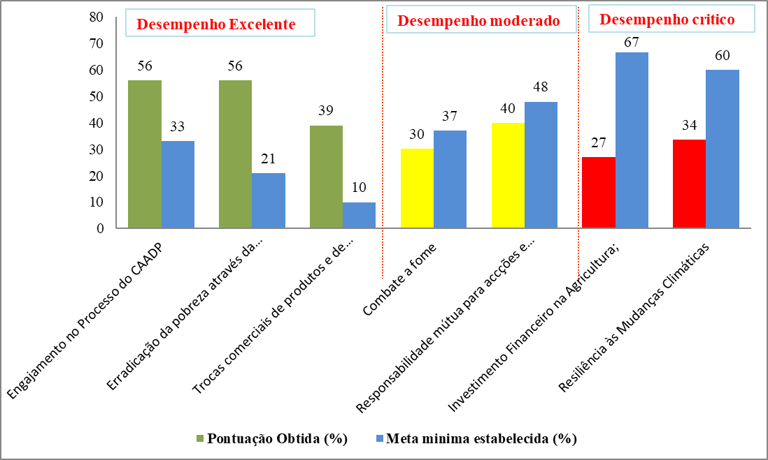
V. Pontuacão das Áreas Chaves (1/2)
O gráfico abaixo ilustra os três niveís de desempenho das areas chaves de Moçambique.

Slide 32
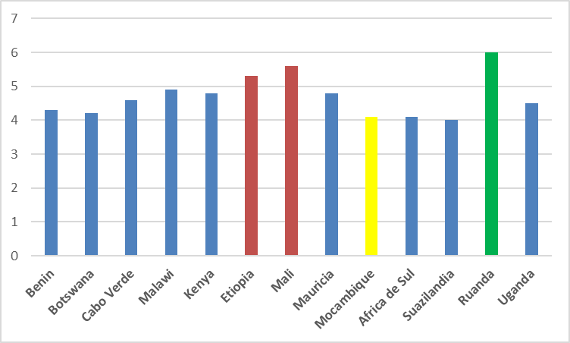
V. Pontuação das Áreas Chaves (2/2)
  Moçambique figura os 20 melhores países que obtiveram pontação total minima 3,94 em 10, estes estão num BOM RUMO no que diz respeito a implementação do comitimento da Declaração de Malabo até 2025.

Slide 33
VI. Recomendações da Avaliação do Relatório
  Moçambique deve aumentar o investimento público na agricultura assim como o acesso as finanças.
  Fortalecer a protecção social para grupos sociais vulneráveis;
  Aumentar o investimento na capacidade de resiliência, a fim de tornar as famílias resilientes ao clima e choques relacionados com o clima.
  Fortalecer a colecta de dados agrário e sistema de gestão (Monitoria e avaliação) para garantir que os indicadores em falta sejam relatados no futuro, como dados sobre perdas pós-colheita e sustentação do PIB do sector agrário para a redução da pobreza.
  Fortalecer a Responsabilidade Mútua (ou seja, processos participativos de revisão do sector agrário) para acção e resultados.
32

Slide 34

*

Slide 35
VII. Anexos
Caprino
Aves
34

Slide 36
VII. Anexos
Caprino
Aves
35

Slide 37
VII. Anexos
Caprino
Aves
36

Slide 38
VII. Anexos
Caprino
Aves
37

Slide 39
VII. Anexos
Caprino
Aves
38

Slide 40
VII. Anexos
Caprino
Aves
39

Slide 41
VII. Anexos
Caprino
Aves
40

Slide 42
VII. Anexos
Caprino
Aves
41

Slide 43
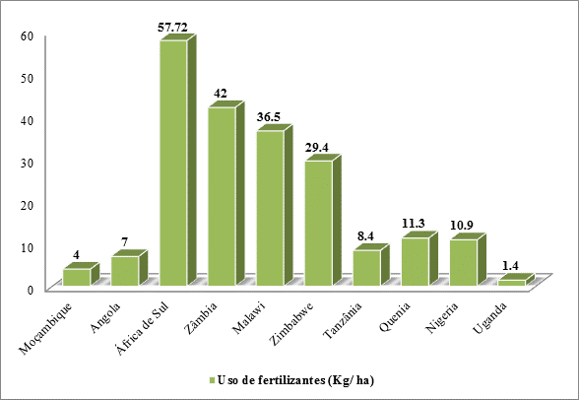
VII. Anexos
Caprino
Aves
Figura 2. Análise comparativa sobre o uso de fertilizantes em 10 Países Africanos (2014) – Fonte: www.knoema.com
42

Slide 44
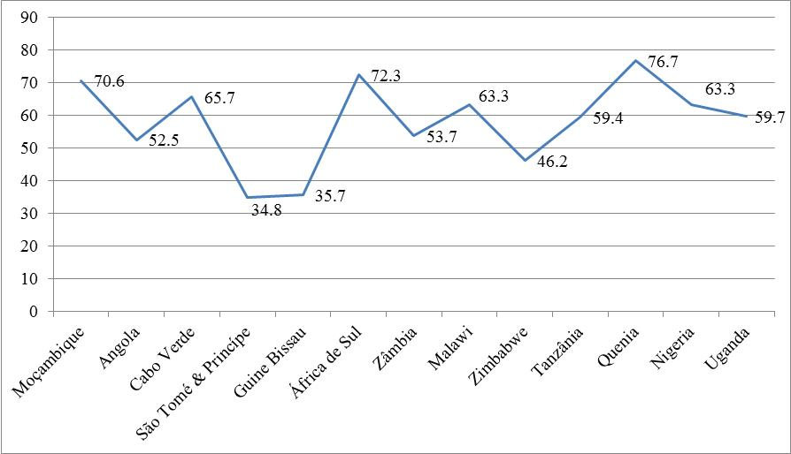
VII. Anexos
Caprino
Aves
Figura 3. Analise comparativa sobre a Capacidade dos paises em Gerar Estatisticas Agrarias em 10 Paises Africanos (2015). Fonte: www.afdb.org
43

Slide 45
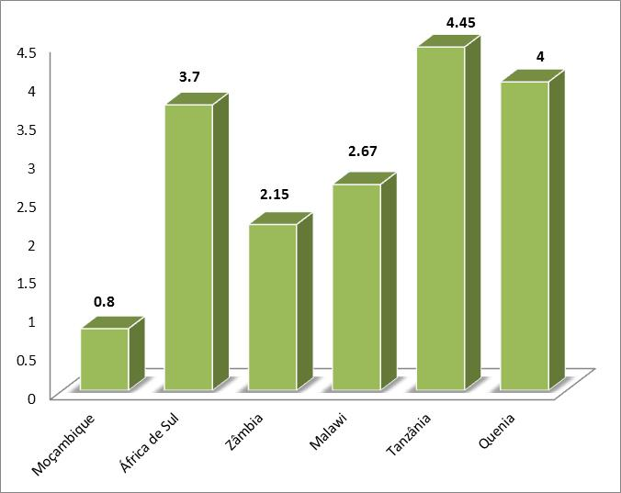
VII. Anexos
Caprino
Aves
Figura 4. Analise comparativa sobre niveis de produtividade para a cultura de milho em 10 Paises Africanos (2012). Fonte: www.afdb.org
44

